Slide 1
Đinh hướng
Tổng quan:
tất cả các biểu đồ đều đã khả thi (có đủ data) và review về ý nghĩa.
bộ định nghĩa này áp dụng được cho cả VPCP và HN
một số biểu đồ có tính năng lựa chọn linh hoạt: để xem các nhóm loại dữ liệu, tổng quát và có thể so sánh các chỉ số 1 tỉnh với tỉnh khác hoặc huyện với huyện khác.
một số chỉ số quan trọng sẽ có threshold và tự động warning đến các đầu mối tương ứng. Qua Email/ SMS
Tất cả các báo cáo đều thao tác trên một màn hình phù hợp với Center Command
Tiêu chí:
1. Biểu đồ có ý nghĩa
2. Lựa chọn linh hoạt
3. Cảnh báo khi vượt ngưỡng
4. One Screen for All
Các nhóm báo cáo cần tập trung
Nhóm ca bênh & chỉ số nguy cơ:
Nhóm Xét Nghiệm
Nhóm điều trị
Nhóm tiêm phòng
Nhóm cách ly, phong tỏa, di biến động và các chỉ số khác

Slide 2

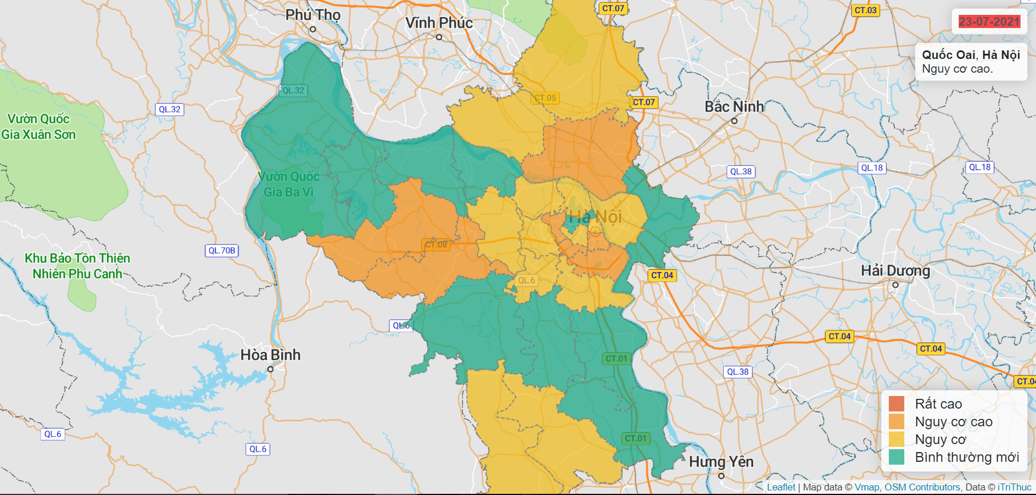





Bản đồ covid Thành phố Hà Nội
Các lớp bản đồ
Chuyển nhanh đến các vùng hành chính
Cáo báo Ca nhiễm VÀ NGUY CƠ
Báo cáo xét nghiệm
Báo cáo Điều trị
Báo cáo Tiêm phòng
Báo cáo Cách ly, di biến động và tiến độ ATCovid
Đăng xuất
Hướng dẫn

Slide 3
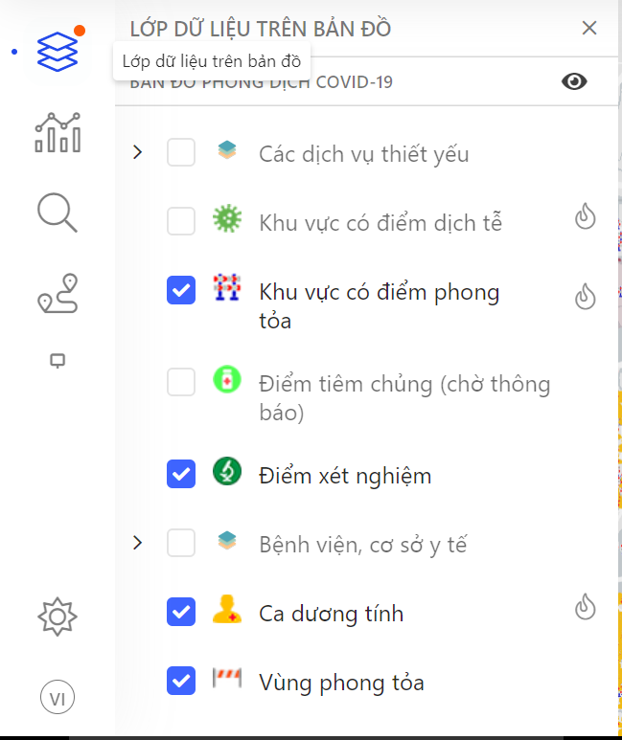



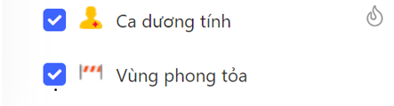


Bản đồ covid Thành phố Hà Nội
Khu cách lý tập trung
X
Lớp bản đồ Phường/Xã
H
Lớp bản đồ Quận/Huyện
T
Lớp bản đồ Tỉnh/Thành

Slide 4
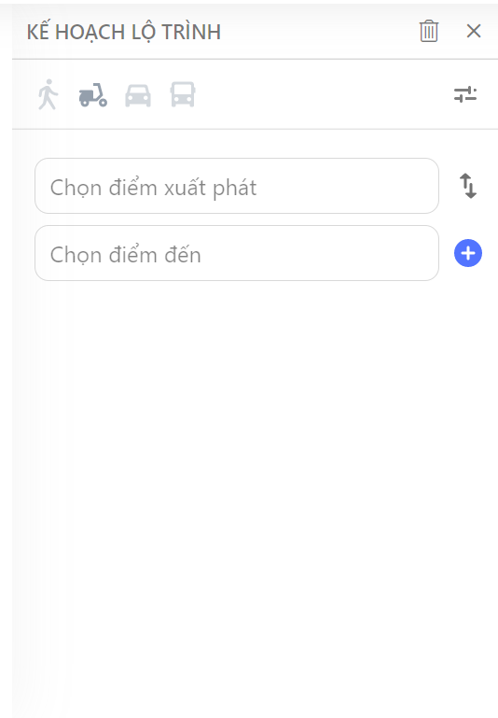
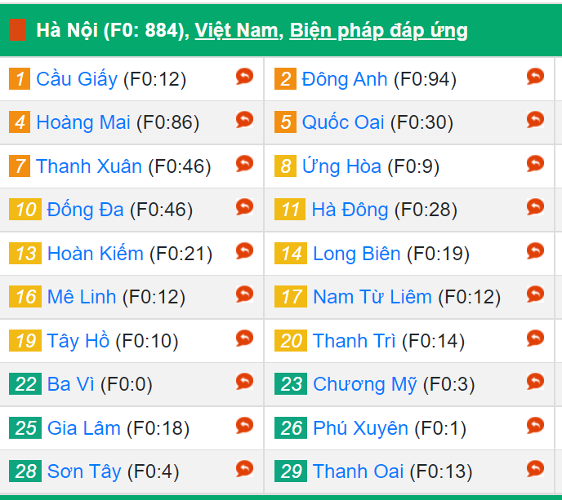

Bản đồ covid Thành phố Hà Nội
CHUYỂN NHANH ĐẾN VÙNG HÀNH CHÍNH

Slide 5
BÁO CÁO F0 MỚI TRONG NGÀY
Số F0 mới trong ngày : Theo từng loại & tổng số; Default: hiện 14 ngày gần nhất
Biểu đồ thể hiện Column-chart: theo ngày theo số tuyệt đối; Hiện số; (không tính nhập cảnh).
Các bộ lọc:
Tỉnh/huyện: có thể chọn các cấp tỉnh huyện khác có cấp tương đương và đưa vào chart.
Loại bao gồm : cộng đồng, cách ly, phong toả, sàng lọc BV, nhập cảnh & tổng số.
Ngày bắt đầu và kết thức: đường chart thể hiện theo khoảng thời gian được chọn. Mặc định là 14 ngày gần nhất.
Chart chồng cột với các giá trị là loại ca nhiễm.

Slide 6



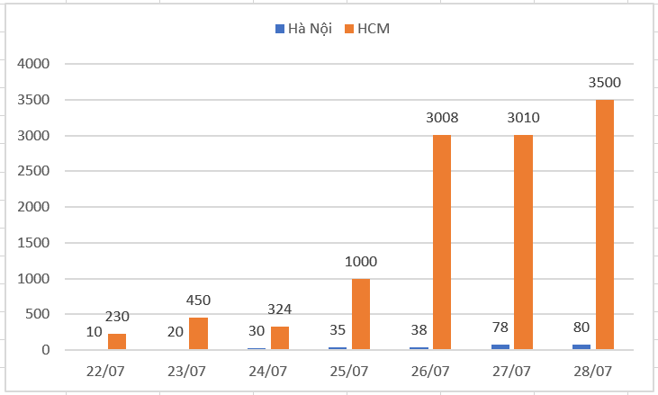

Bản đồ covid Thành phố Hà Nội
BÁO CÁO CA NHIỄM VÀ NGUY CƠ
F0 MỚI TRONG NGÀY
Tỉnh/huyện
Từ ngày đến ngày
Loại
BIẾN ĐỘNG CA NHIỄM MỚI
SỐ CA F0 CỘNG DỒN
BIẾN ĐỘNG F0 CỘNG DỒN
LỊCH SỬ NGUY CƠ
DIỄN GIẢI NGUY CƠ
THỐNG KÊ NHÓM BỆNH
Chú ý: ĐƯA CÁC CHART VÀ CÁC BẢNG TƯƠNG ỨNG VÀO CÁC NHÓM

Slide 7
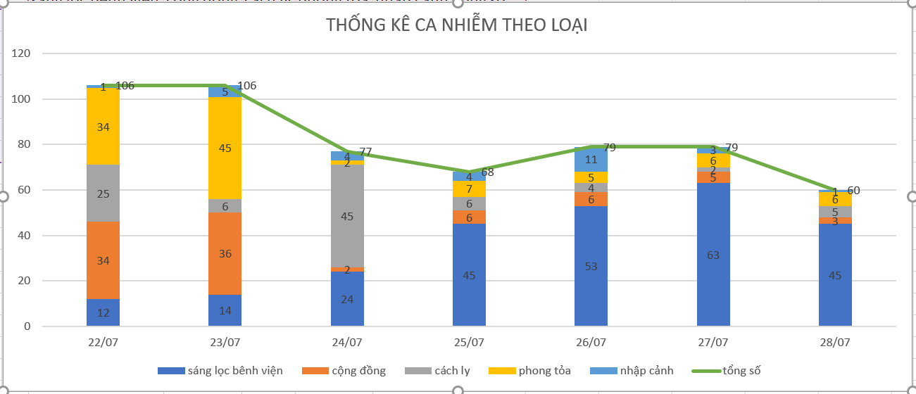
Bản đồ covid Thành phố Hà Nội
BÁO CÁO CA NHIỄM VÀ NGUY CƠ
F0 MỚI TRONG NGÀY
BIẾN ĐỘNG CA NHIỄM MỚI
SỐ CA F0 CỘNG DỒN
BIẾN ĐỘNG F0 CỘNG DỒN
LỊCH SỬ NGUY CƠ
DIỄN GIẢI NGUY CƠ
THỐNG KÊ NHÓM BỆNH
Chú ý: ĐƯA CÁC CHART VÀ CÁC BẢNG TƯƠNG ỨNG VÀO CÁC NHÓM

Slide 8
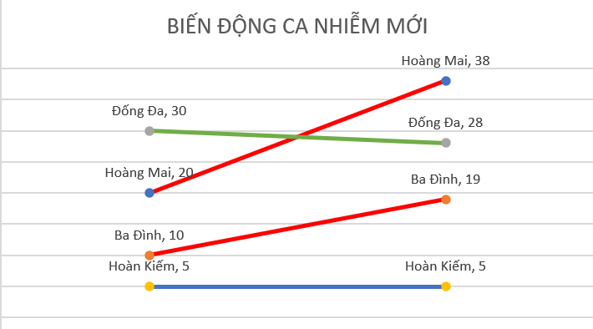
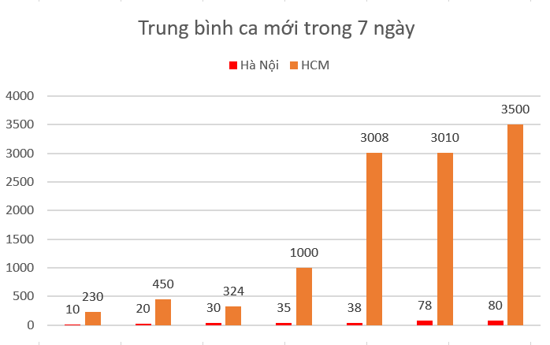
Mô tả BIẾN ĐỘNG CA NHIỄM MỚI
Tỉnh/huyện
Từ ngày đến ngày
Tất cả các tỉnh/huyện thuộc đơn vị hành chính được chọn
Dựa trên bình quân 7 ngày gần nhất; không cần hiện thông số (legend)
Danh sách các tỉnh/huyện theo thứ tự từ tăng nhanh nhất đến giảm nhanh nhất; tăng để màu đỏ, không tăng không giảm để xanh da trời, giảm để xanh lá cây; Hiện hệ số slope trong ngoặc cạnh tên tỉnh/huyện.
Bộ lọc: tương tự biểu đồ bên trái
Column-chart theo ngày theo trung bình 7 ngày gần nhất.
Chart hiển thị 14 ngày gần nhất
Các bộ lọc:
Tỉnh/huyện: có thể chọn các cấp tỉnh huyện khác có cấp tương đương và đưa vào chart
Từ ngày đến ngày

Slide 9
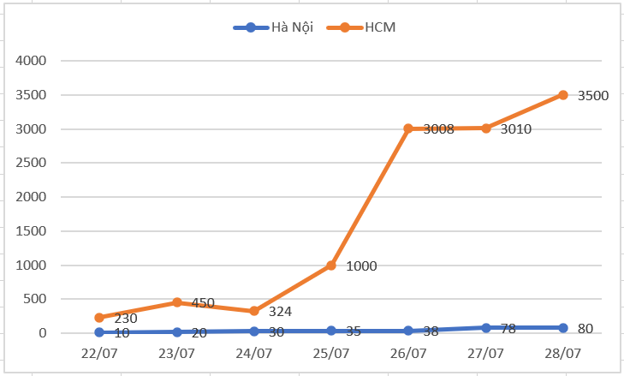
Mô tả: SỐ CA F0 CỘNG DỒN
Line-chart theo ngày theo số tuyệt đối; Hiện số
Các bộ lọc:
Tỉnh/huyện: có thể chọn các cấp tỉnh huyện khác có cấp tương đương và đưa vào chart
Ngày bắt đầu và kết thức: đường chart thể hiện theo khoảng thời gian được chọn. Mặc định là 14 ngày gần nhất.
Tỉnh/huyện
Từ ngày đến ngày

Slide 10
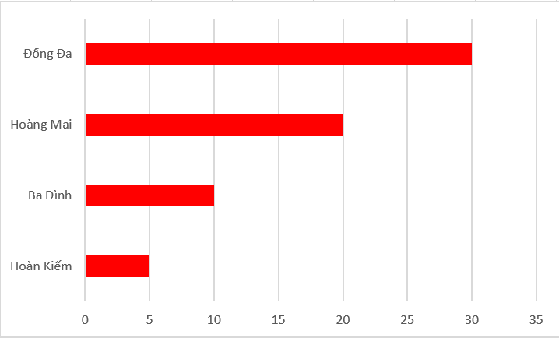
Mô tả: SỐ CA F0 CỘNG DỒN
Dạng hiện số:
Số F0 tiếp nhận từ nơi khác: hiện số
Số F0 điều chuyển đi nơi khác: hiện số
Số F1 mới trong ngày: hiện số
Số F2 mới trong ngày: hiện số
F0 cộng dồn: Bar-chart tất cả các tỉnh/huyện thuộc đơn vị hành chính được chọn
Bộ lọc: Ngày bắt đầu và kết thức: đường chart thể hiện theo khoảng thời gian được chọn. Mặc định là 14 ngày gần nhất.
F0 tiếp nhận
từ nơi khác
10
F0 điều chuyển
đi nơi khác
10
F1 mới trong ngày
10
F2 mới trong ngày
10
Từ ngày đến ngày

Slide 11
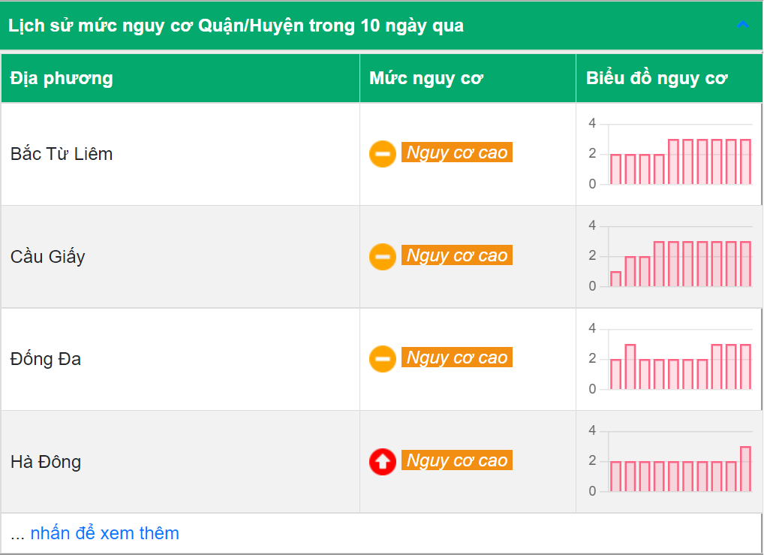
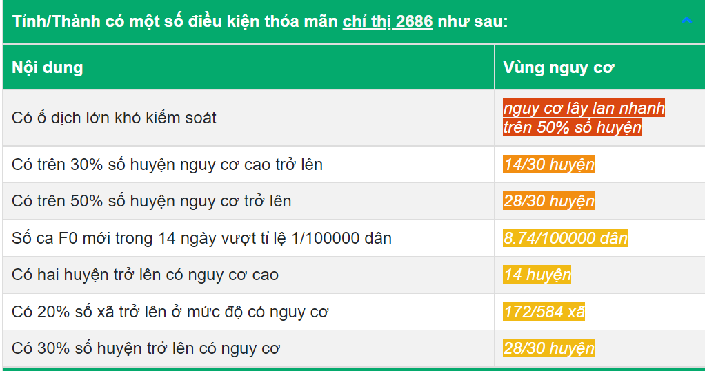
Mô tả LỊCH SỬ NGUY CƠ/DIỄN GIẢI NGUY CƠ
Đã có sẵn, dùng lại của bản đồ nguy cơ

Slide 12
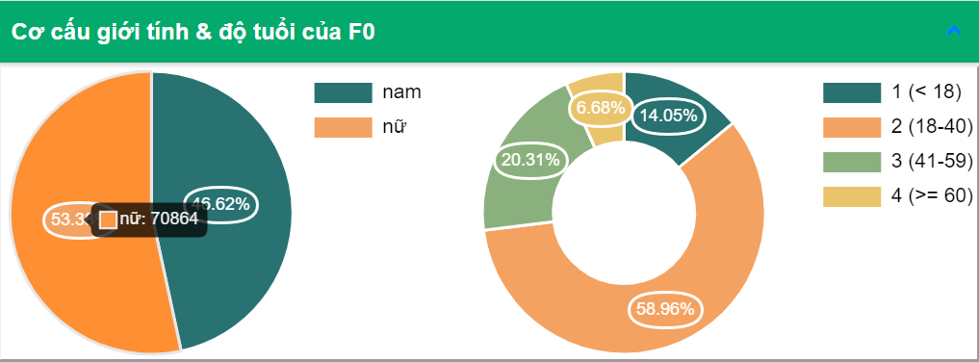
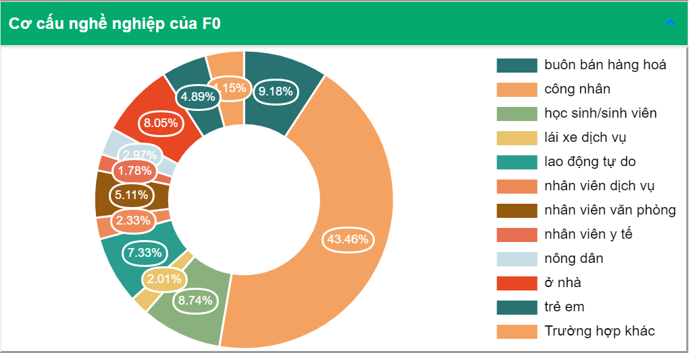
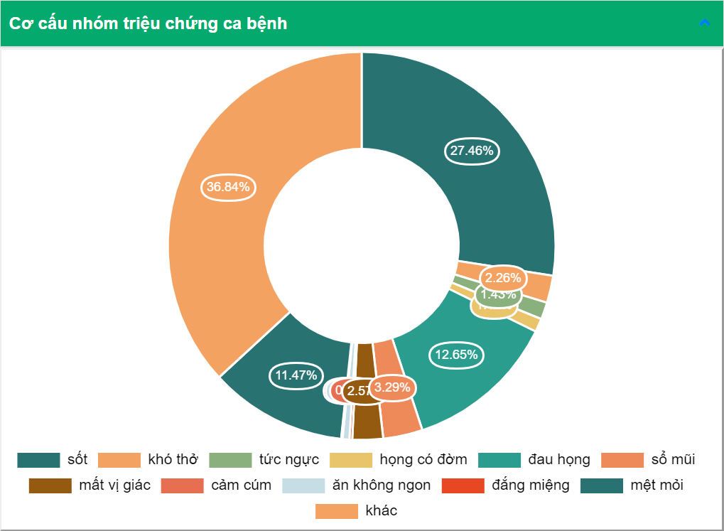
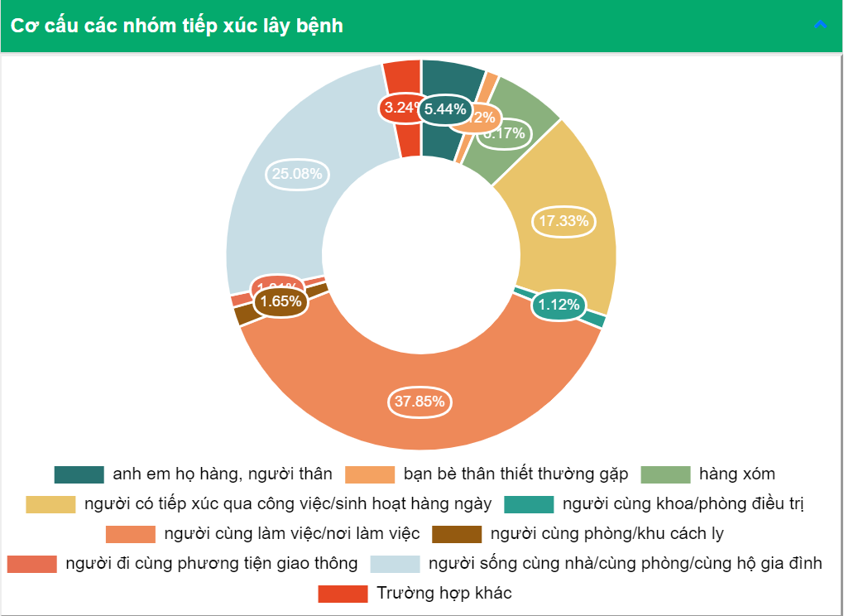
MÔ TẢ THỐNG KÊ NHÓM BÊNH
ĐÃ CÓ SẴN BÊN BẢN ĐỒ DỰ BÁO

Slide 13
Xét Nghiệm
Nhưng câu hỏi phải trả lời:
Tốc độ lấy mẫu so với các nhóm đối tượng ưu tiên có chậm hay kịp?
Tốc độ KQ-XN có kịp so với lấy mẫu?
Tỉ lệ dương tính trên các tập mẫu là cao hay thấp, mức nguy cơ gì đối với tỉ lệ này?
Bao gồm các chart sau:
Tỷ lệ xét nghiệm
Số người được xét nghiệm
Số mẫu có kết quả
Tỷ lệ dương tính qua xét nghiệm nhanh trong 7 ngày gần nhất
Tỷ lệ dương tính qua xét nghiệm khẳng định trong 7 ngày gần nhất
Warning: Tỉ lệ dương tổng nếu vượt quá 5% phải cảnh báo cho đối tượng QL liên quan (tỉ lệ này đã được khuyến nghị bởi WHO)

Slide 14
Tỷ lệ xét nghiệm & Số người được xét nghiệm
Tỷ lệ xét nghiệm
Số xét nghiệm có kết quả /100k dân trong 14 ngày gần nhất
Column-chart theo ngày; Hiện số:
Tối tượng áp dụng: Tỉnh
Bộ lọc: tỉnh
Số người được xét nghiệm
Lọc theo LoạI: F1, F2, nhân viên y tế, ca bệnh nghi ngờ, sàng lọc BV, sàng lọc cộng đồng, sàng lọc vùng phong toả, cách ly, nhập cảnh, khác & tổng số
Column-chart theo ngày; Hiện số:
Đối tượng áp dụng: Tỉnh; Bộ lọc: tỉnh
Tỉnh
Tỉnh
Loại

Slide 15
Số mẫu có kết quả
Loại
Lọc theo LoạI: F1, F2, nhân viên y tế, ca bệnh nghi ngờ, sàng lọc BV, sàng lọc cộng đồng, sàng lọc vùng phong toả, cách ly, nhập cảnh, khác & tổng số
Column-chart theo ngày; Hiện số:
Đối tượng áp dụng: Tỉnh
So sánh với số người xét nghiệm

Slide 16
Tỷ lệ dương tính qua xét nghiệm nhanh & khẳng định
Số ca dương tính /Số người được xét nghiệm nhanh trong 7 ngày gần nhất : chỉ cần hiện số theo từng loại
Tỷ lệ dương tính qua xét nghiệm khẳng định trong 7 ngày gần nhất : Số ca dương tính /Số người được xét nghiệm khẳng định trong 7 ngày gần nhất
Column-chart theo ngày: Hiện số.
Lọc:
Tỉnh;
ngày bắt đầu & ngày kết thúc;
Loại: F1, F2, nhân viên y tế, ca bệnh nghi ngờ, sàng lọc BV, sàng lọc cộng đồng, sàng lọc vùng phong toả, cách ly, nhập cảnh, khác & tổng số
Đối tượng áp dụng: Tỉnh
Warning: tỉ lệ dương tổng 3% cảnh báo nguy hiểm; 4% rất nguy hiểm; 5% mất kiểm soát
Tỷ lệ dương tính qua xét nghiệm nhanh trong 7 ngày gần nhất
Tổng số
1%
F1
6%
F2
1%
NVYT
1%
NN
1%
PT
1%
CĐ
1%
CL
1%
BV
1%
NC
1%
Khác
1%
Tỷ lệ dương tính qua xét nghiệm khẳng định trong 7 ngày gần nhất
Tổng số
1%
F1
6%
F2
1%
NVYT
1%
NN
1%
PT
1%
CĐ
1%
CL
1%
BV
1%
NC
1%
Khác
1%
Tỉnh/huyện
Từ ngày đến ngày
Loại

Slide 17
Điều trị
Nhưng câu hỏi phải trả lời:
Có đủ Gường cho bênh nhân dân điều trị?
Tỉ lệ biến nặng là bao nhiêu để xác định NVYT quá tải?
Tỉ lệ tử vong là bao nhiêu thì thể hiện hệ thống bệnh viện quá tải?
Bao gồm các chart sau: thể hiện trong một nhóm quy nhất
Số bệnh nhân đang điều trị
Số bệnh nhân nặng đang điều trị
Tỷ lệ bệnh nhân nặng đang điều trị
Số bệnh nhân nguy kịch đang điều trị
Tỷ lệ bệnh nhân nguy kịch đang điều trị
Tỷ lệ tử vong của bệnh nhân
Tỷ lệ BN tử vong trên dân số
Tỷ lệ sử dụng giường
Đối tượng áp dụng báo cáo: cấp Tỉnh
Ngưỡng cảnh báo:
Sử dụng vượt 80% số giường
Sử dụng tỉ lệ tử vong 2%: tham khảo các nước bị nặng cho thấy bình quân tỉ lệ quá2 % là y tế quá tải

Slide 18
Điều trị
Hiện số
Số bệnh nhân nặng đang điều trị
Tỷ lệ bệnh nhân nặng đang điều trị: Số bệnh nhân nặng đang điều trị /Số bệnh nhân đang điều trị
Số bệnh nhân nguy kịch đang điều trị
Tỷ lệ bệnh nhân nguy kịch đang điều trị: Số bệnh nhân nguy kịch đang điều trị /Số bệnh nhân đang điều trị
Tỷ lệ tử vong của bệnh nhân: Số BN tử vong cộng dồn từ đầu đợt dịch /Số F0 cộng dồn từ đầu đợt dịch (hoặc từ khi có dịch)(Tỷ lệ 1/100.000); cảnh báo ngưỡng 2%
Tỷ lệ BN tử vong trên dân số: Số BN tử vong cộng dồn / Dân số(Tỷ lệ 1/1.000.000)
Column-chart theo ngày
Tỷ lệ sử dụng giường:Số ca F0 đang điều trị /Công suất giường
Ngương cảnh báo: trên 80%
Số BN nặng
50
Số BN nguy kịch
10
Tỷ lệ tử vong/BN
2.1%
Tỉ lệ BN nặng
10%
Tỉ lệ BN nguy kịch 2%
Tỷ lệ tử vong/dân
0.4%

Slide 19
Tiêm phòng
Nhưng câu hỏi phải trả lời:
Tiến độ tiêm chủng cho dân hiện ở mức nào?
Tiến độ tiêm 1 mũi?
Tiến độ tiêm 2 mũi?
Charts:
Tỷ lệ tiêm 1 mũi
Tỷ lệ tiêm đủ
Số mũi tiêm mới trong ngày
Đối tượng áp dụng báo cáo: cấp Tỉnh/Huyện

Slide 20
Tiêm phòng
Tổng số mũi
500.000
Tỉ lệ tiêm 1 mũi
10%
Tỉ lệ tiêm đủ
5%
Hiện số:
Tổng số mũi đã tiêm
Tỉ lệ tiêm 1 mũi trên dân số: tổng người tiêm 1 mũi/tổng dân số
Tỉ lệ tiêm đủ trên nhân đó: người tiêm 2 mũi/tổng dân số
Các Column-chart theo ngày:
Tỷ lệ tiêm 1 mũi: Số người đã tiêm 1 mũi /100k dân
Tỷ lệ tiêm đủ: Số người đã tiêm đủ /100k dân
Số mũi tiêm mới trong ngày: Hôm sau trừ hôm trước của (Số người đã tiêm đủ x2 + Số người tiêm 1 mũi)
Bộ lọc: tỉnh/huyện
Tỉnh/huyện

Slide 21
Cách ly và các chỉ số khác
Tỉnh/huyện
Từ ngày đến ngày
Loại
Số người đang cách ly
Column-chart theo ngày, chia theo loại
Đối tượng áp dụng: Tỉnh
Loại: CL y tế tập trung, tại nhà, khác, tổng
Bộ lọc: ngày, loại, tỉnh

Slide 22
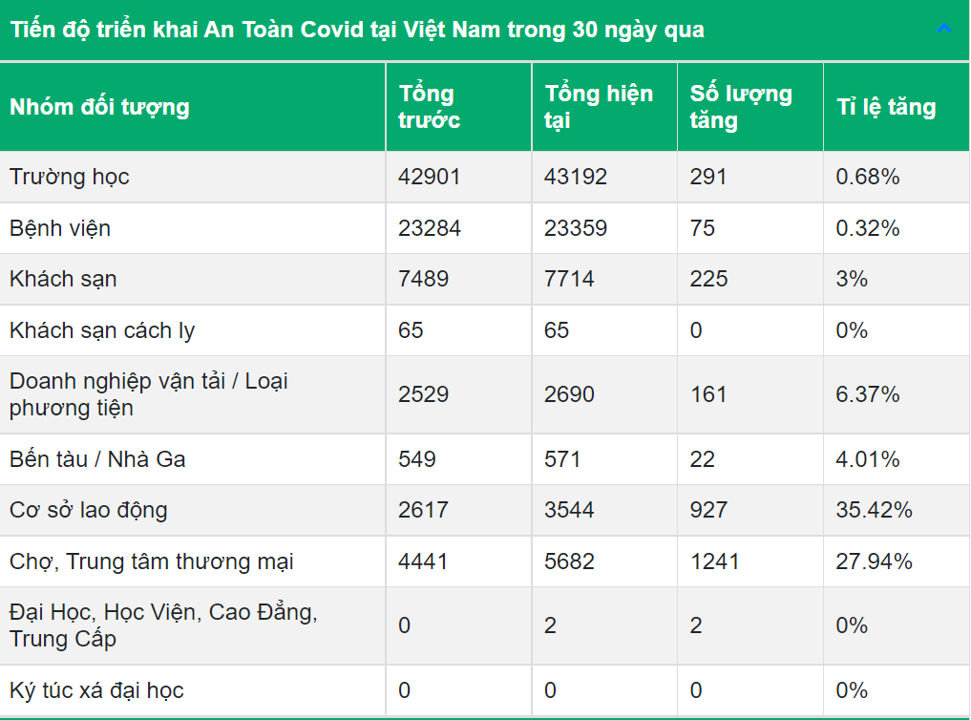
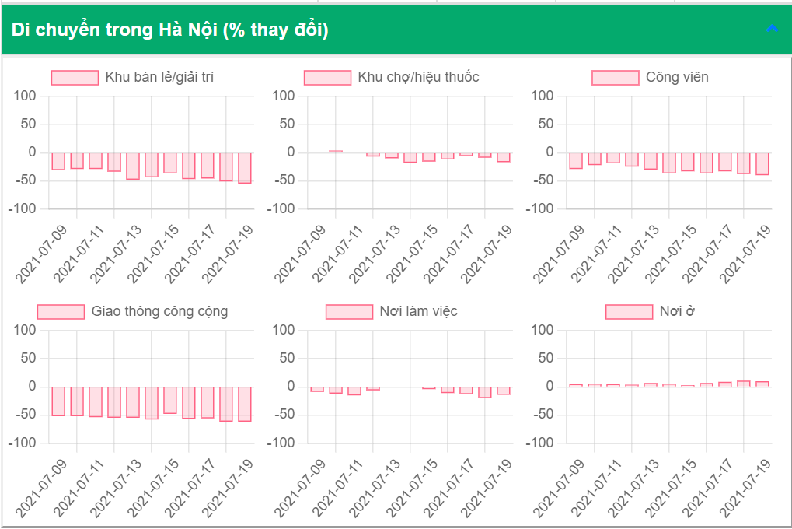
Di biến động & tiến độ An toàn Covid
Đã có săn trên bản đồ nguy cơ

